Slide 1
Schools as Living Labs

Slide 2
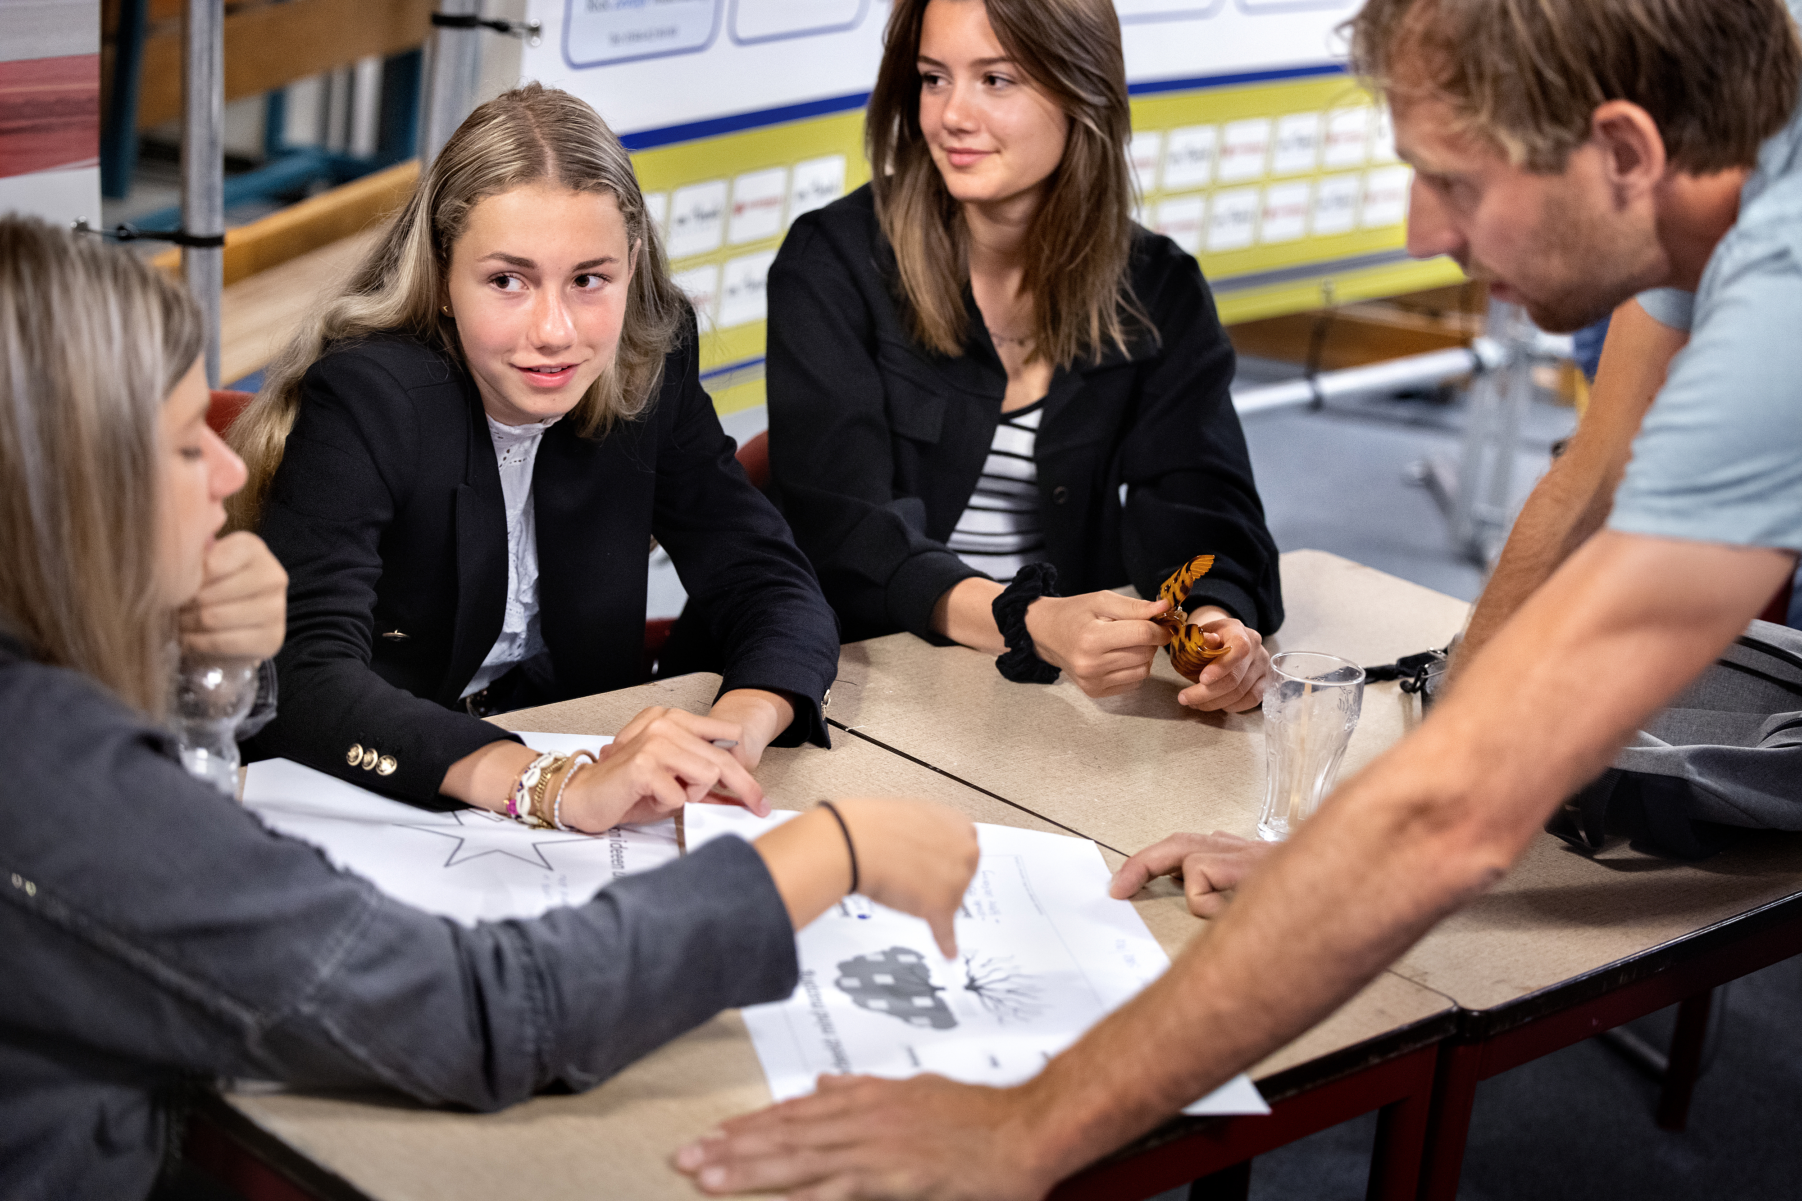
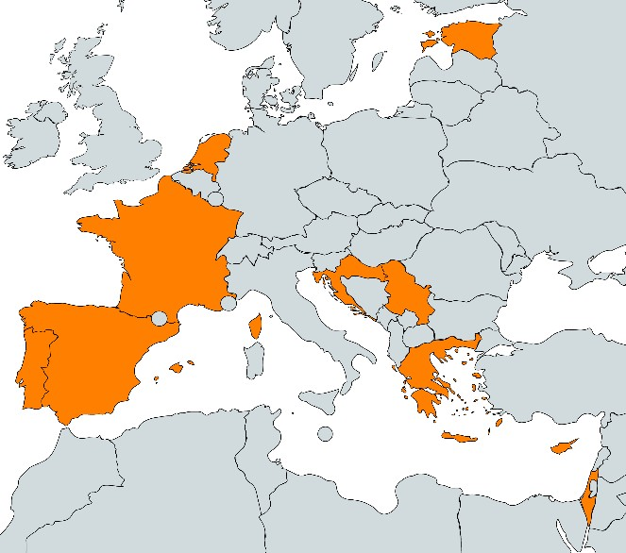

Wat is SALL?
Schools as Living Labs
Europees project
NEMO
Samenwerken met mensen of organisaties buiten school
‘Open schooling’
Andere manier om een (groeps)project te doen
Foto: DigiDaan
Notes:
Met Open schooling bedoelen we onderwijs waarbij de school open staat voor de omgeving, een connectie aangaat met de omgeving. Waar de school leerlingen stimuleert om samen te werken met externe partijen, bij voorkeur in de lokale gemeenschap van de school. Onderwijs waarbij de school het curriculum verbindt met de werkelijke wereld.
Landen die meedoen:
Kroatië
Cyprus
Griekenland
Estland
Frankrijk
Israël
Nederland
Portugal
Servië
Spanje

Slide 3



Living Lab
De Living Lab principes
Echt probleem – echte oplossing
Co-creatie
Quick prototyping
Probleem
Persoon of organisatie buiten school

Slide 4
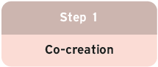

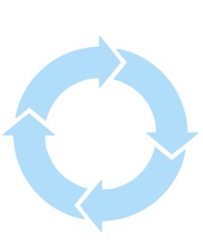


Stappen van de Living Labs-cyclus
Stap 1
Stap 2
Co-creëren
Exploreren
Stap 0
Samen met lokale partners
Voorbereiding
Stap 4
Stap 3
Evalueren
Experimenteren

Slide 5
0. VOORBEREIDING

Slide 6
0. Voorbereiding
Het thema verkennen
Het onderwerp binnen het thema kiezen
Lokale partners in kaart brengen, selecteren en benaderen
Thema
Waar denken we aan bij het thema?

Slide 7
0. Voorbereiding
Het thema verkennen
Het onderwerp binnen het thema kiezen
Lokale partners in kaart brengen, selecteren en benaderen
Onderwerp
Thema
Wat zijn onderwerpen rond dit thema?
Onderwerp
Onderwerp
Kies er één uit

Slide 8
0. Voorbereiding
Het thema verkennen
Het onderwerp binnen het thema kiezen
Lokale partners in kaart brengen, selecteren en benaderen
Binnen de school
Onderwerp
Thema
Wat zijn onderwerpen rond dit thema?
Wie heeft er allemaal iets met het onderwerp te maken?
Vrienden, familie, kennissen
Onderwerp
Organisaties bedrijven, experts
Onderwerp
Pitch jullie project!

Slide 9
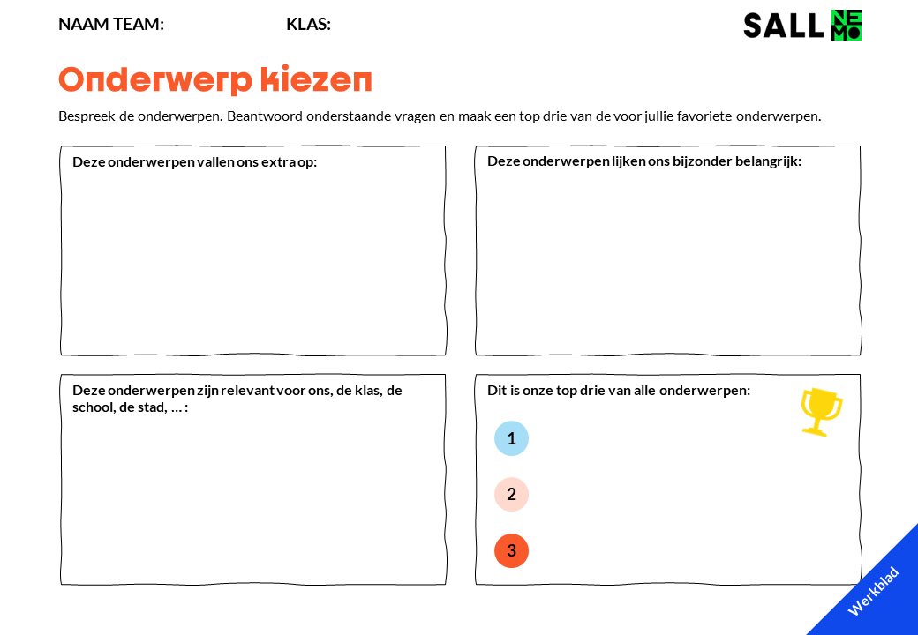
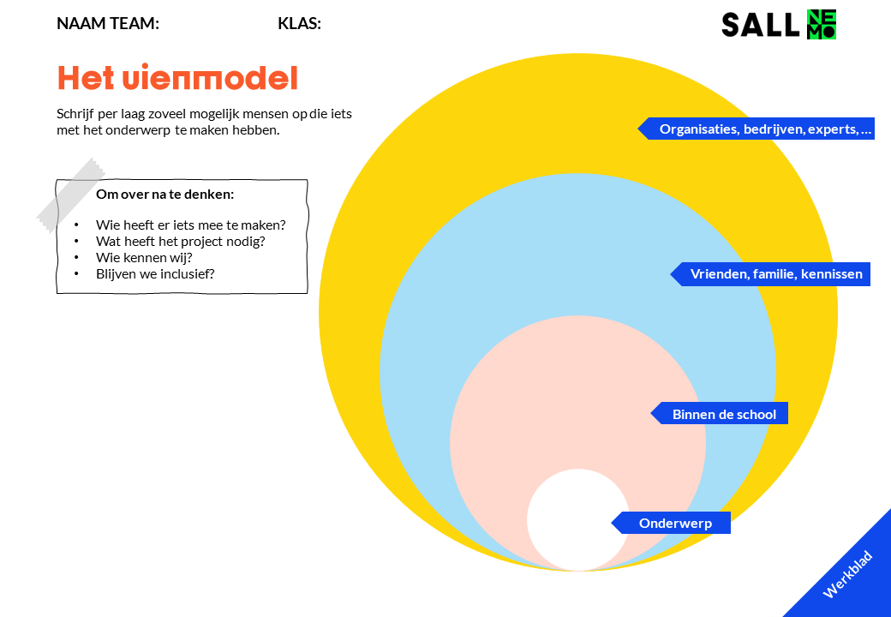
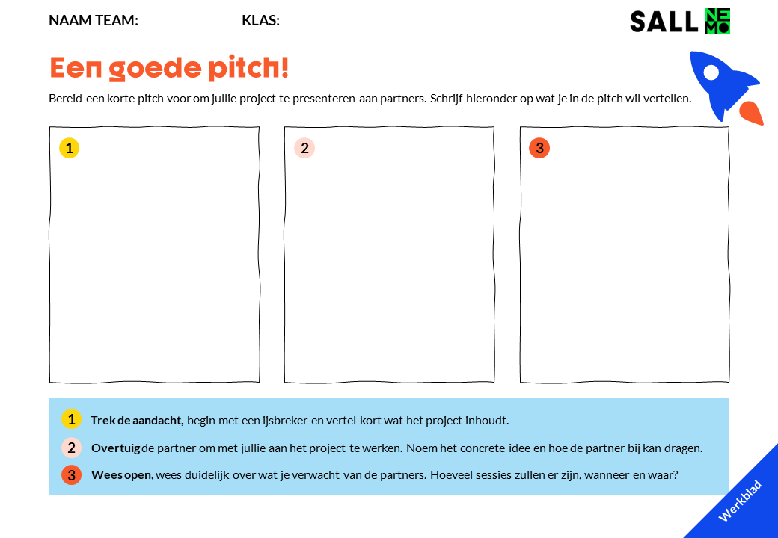
VOORBEELD
Werkbladen bij deze stap
Onderwerp kiezen
Het uienmodel
Een goede pitch!

Slide 10
0. Voorbereiding
Aan het einde van deze stap:
Is er een onderwerp binnen het thema gekozen
Is er een overzicht van iedereen die iets met het onderwerp te maken heeft
Is er een short list van de partners die jullie bij het project willen betrekken
Is er een pitch om de partners over de streep te trekken
Is er een lijst van alle groepsleden (leerlingen en partners) die meedoen aan het LL-project
Zijn de partners benaderd en uitgenodigd voor een eerste bijeenkomst
Notes:
Deze resultaten zijn dus wel tastbaar, houd deze goed bij!

Slide 11
1. CO-CREËREN

Slide 12

1. Co-creëren
Kennismaken, behoeftes en verwachtingen in kaart brengen
Relevante problemen rondom het onderwerp identificeren
Eerste ideeën voor oplossingen bedenken en selecteren
Wie zijn de verschillende groepsleden?
Wat zijn ieders behoeftes en verwachtingen?
Wat is ieders kracht en uitdaging?
Hoe en wanneer gaan we met elkaar samenwerken?

Slide 13
1. Co-creëren
Kennismaken, behoeftes en verwachtingen in kaart brengen
Relevante problemen rondom het onderwerp identificeren
Eerste ideeën voor oplossingen bedenken en selecteren
Samen met partner(s)
Probleem
Onderwerp
Wat zijn problemen rond dit onderwerp?
Probleem
Probleem
Kies er één uit
Notes:
Geef aan dat teams één probleem kiezen om aan te werken

Slide 14
1. Co-creëren
Kennismaken, behoeftes en verwachtingen in kaart brengen
Relevante problemen rondom het onderwerp identificeren
Eerste ideeën voor oplossingen bedenken en selecteren
oplossingen
Probleem
Onderwerp
Wat zijn problemen rond dit onderwerp?
Eerste ideeën voor oplossingen
producten
Probleem
diensten
Probleem
Bewaar alles!

Slide 15
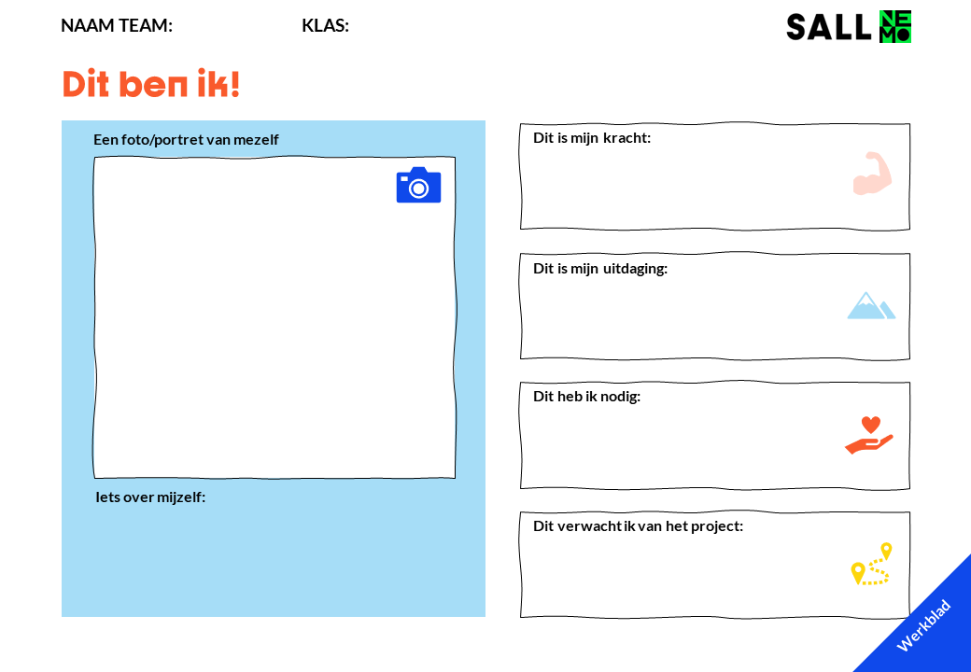
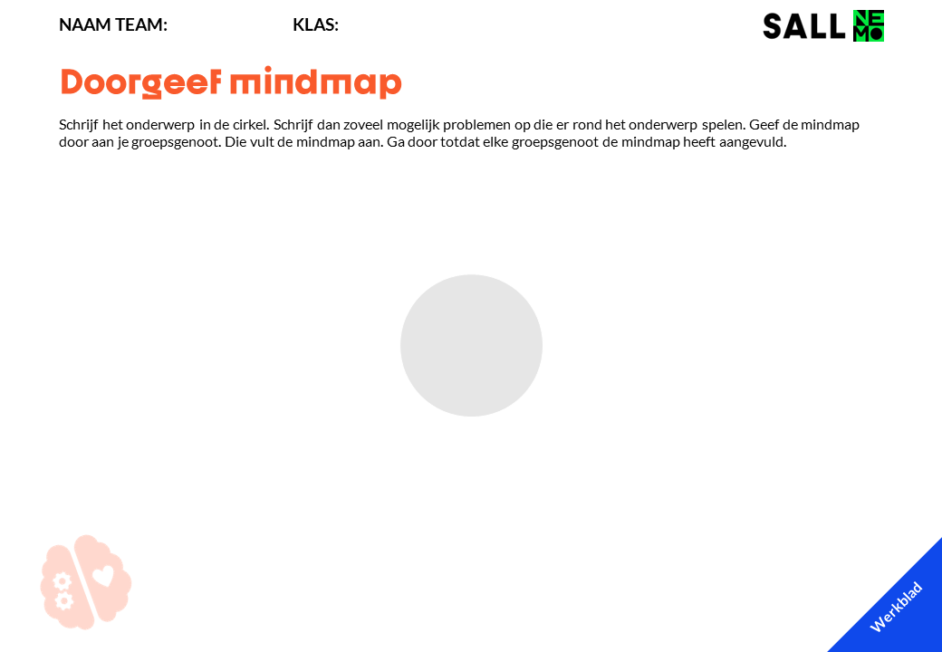
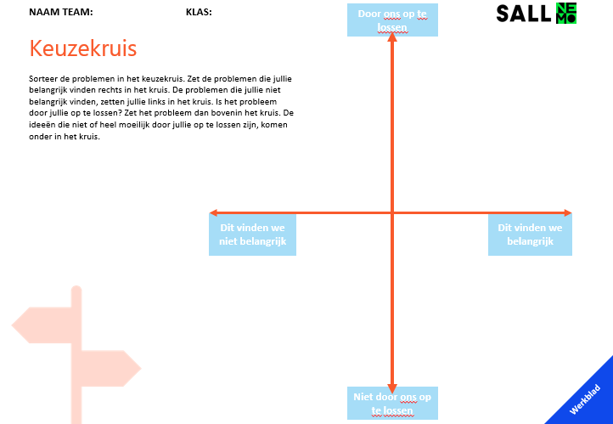
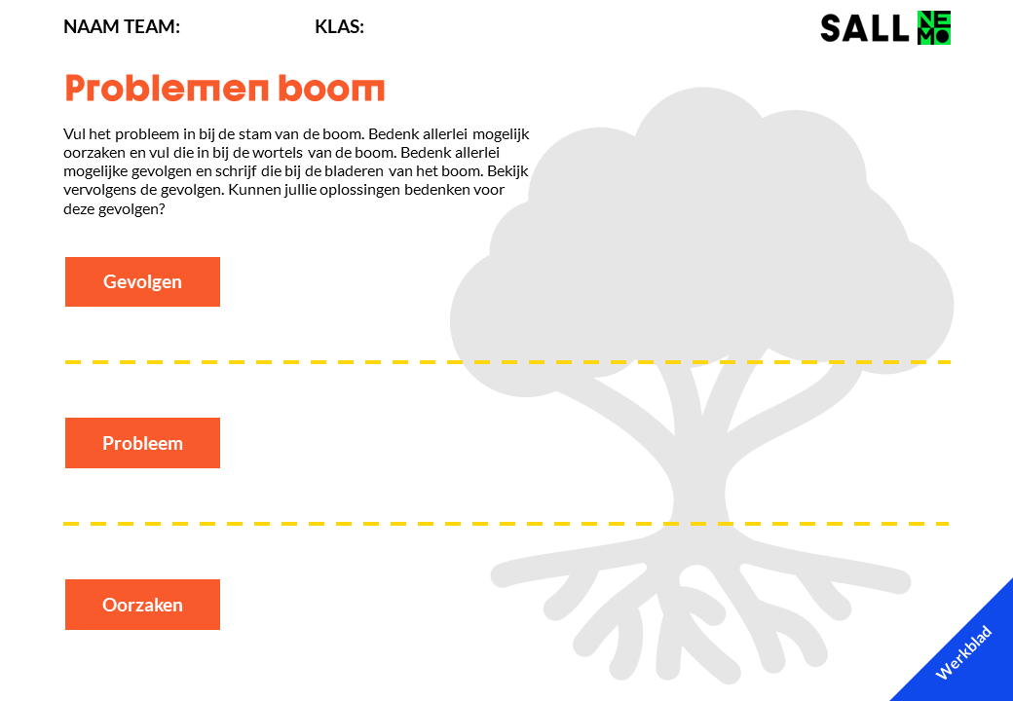
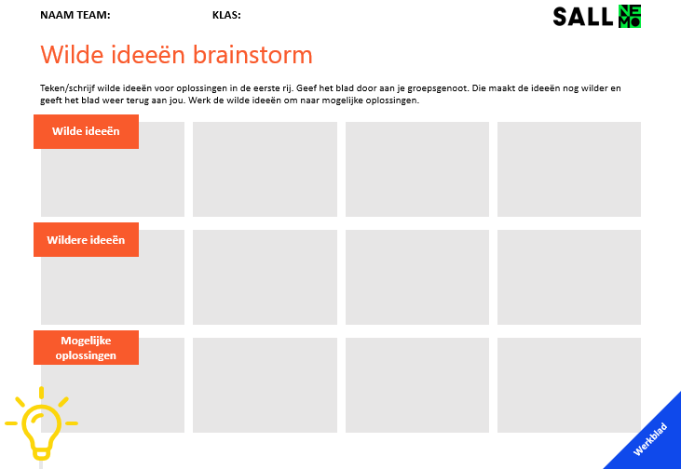
VOORBEELD
Werkbladen bij deze stap
Dit ben ik!
Doorgeef mindmap
Keuzekruis
Problemen boom
Wilde ideeën brainstorm

Slide 16
1. Co-creëren
Aan het einde van deze stap:
Is er een overzicht van de verwachtingen, behoeften en beperkingen van alle groepsleden (leerlingen en partners)
Zijn er concrete afspraken gemaakt over wanneer en op welke manier leerlingen en partners contact met elkaar zullen hebben
Is er een gemeenschappelijk begrip van het op te lossen probleem
Is er een reeks aan voorbeelden van problemen en mogelijke oplossingen rondom het thema
Notes:
Deze resultaten zijn dus wel tastbaar, houd deze goed bij!

Slide 17
2. EXPLOREREN

Slide 18
2. Exploreren
Verder uitwerken van één of meerdere ideeën tot in de kleinste details
Vaststellen wat er getest moet worden
Een prototype van elk idee bouwen: geschreven scenario, prototype, storyboard ... (digitaal / fysiek)
Fysiek product?
Idee/
ideeën
Verder uitwerken tot in de kleinste details
Digitaal product?
Dienst?

Slide 19
2. Exploreren
Verder uitwerken van één of meerdere ideeën tot in de kleinste details
Vaststellen wat er getest moet worden
Een prototype van elk idee bouwen: geschreven scenario, prototype, storyboard ... (digitaal / fysiek)
Fysiek product?
Waar twijfelen we nog over?
Idee/
ideeën
Verder uitwerken tot in de kleinste details
Digitaal product?
Wat willen we testen?
Dienst?
Hoe kunnen we dat testen?

Slide 20
2. Exploreren
Verder uitwerken van één of meerdere ideeën tot in de kleinste details
Vaststellen wat er getest moet worden
Een prototype van elk idee bouwen: geschreven scenario, prototype, storyboard ... (digitaal / fysiek)
Fysiek prototype
Fysiek product?
Idee/
ideeën
Verder uitwerken tot in de kleinste details
Een prototype* van de gekozen oplossing maken
Digitaal prototype
Digitaal product?
Story
board
Dienst?
Rollen-spel
*prototype = een eerste probeersel
Notes:
Het is niet belangrijk of het prototype al heel ‘echt’ er uit ziet. Belangrijk is wel dat het de gebruikers in staat stelt te experimenteren en het te gebruiken, net zoals ze dat met het eindproduct zouden doen. Gebruikers moeten het prototype kunnen verkennen om te begrijpen wat het doel en de functies ervan zijn, en vervolgens vrij zijn om feedback te geven.

Slide 21
Voorbeelden van prototypes

Slide 22
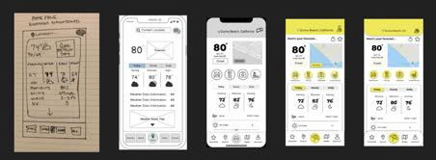
VOORBEELD
Schetsen (handmatig en digitaal)
https://www.anamichandesign.com/sundayz-case-study
Voorbeelden verkregen van SALL-partner CVIVA

Slide 23
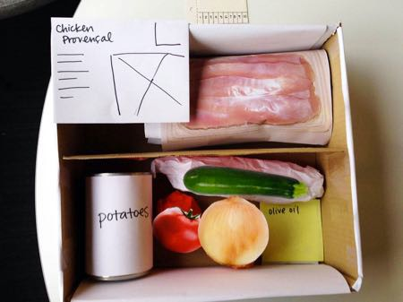
VOORBEELD
Objecten
© Ashley Costanzo
Voorbeelden verkregen van SALL-partner CVIVA

Slide 24
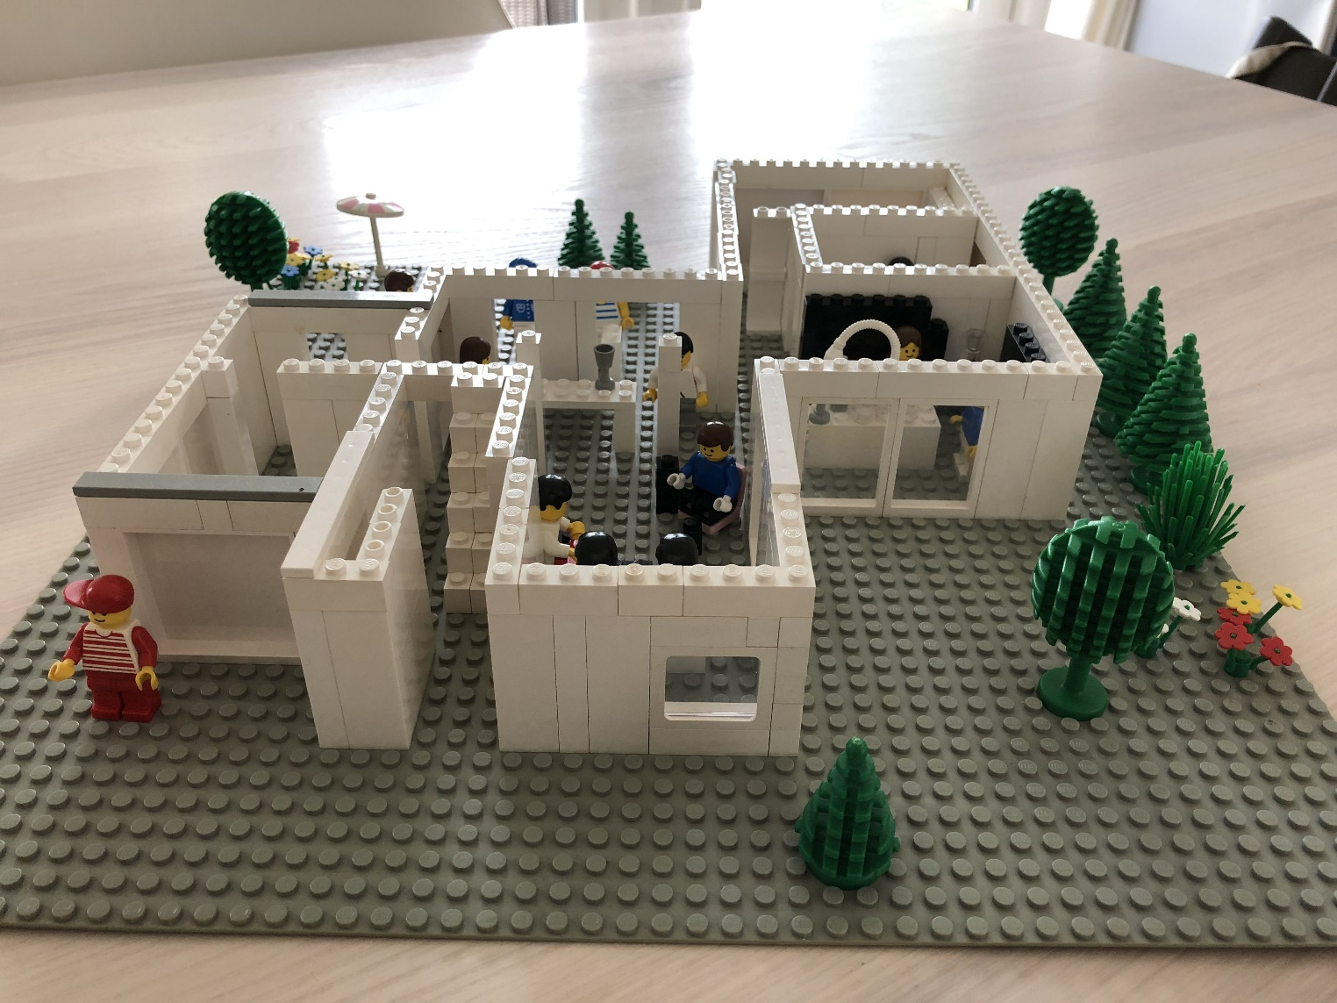
VOORBEELD
Maquette
Voorbeelden verkregen van SALL-partner CVIVA

Slide 25
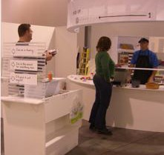
VOORBEELD
Rollenspel
https://hci.stanford.edu
Voorbeelden verkregen van SALL-partner CVIVA

Slide 26
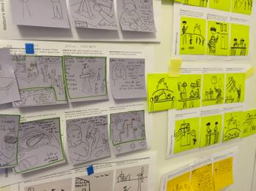
VOORBEELD
Storyboard
https://medium.com/design-intelligence
Voorbeelden verkregen van SALL-partner CVIVA

Slide 27
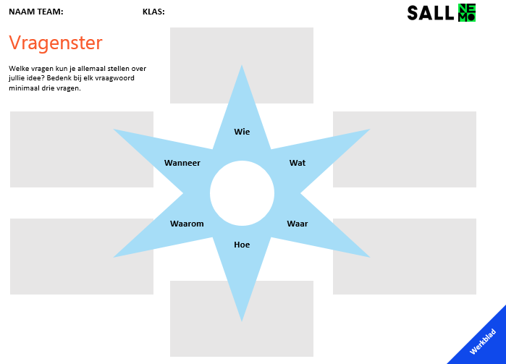
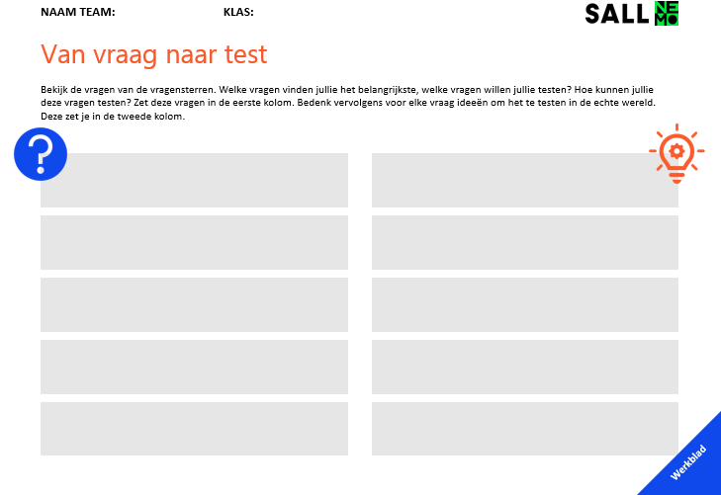
VOORBEELD
Werkbladen bij deze stap
Vragenster
Van vraag naar test

Slide 28
2. Exploreren
Aan het einde van deze stap:
Is een overzicht van mogelijke vragen die gesteld kunnen worden over de verschillende ideeën
Is er bedacht welke elementen getest gaan worden en hoe
Zijn er verschillende prototypes gemaakt om de ideeën te testen
Zijn alle groepsleden (inclusief de partners) betrokken geweest of geïnformeerd, al naar gelang wat er in stap 1 is afgesproken
Notes:
Deze resultaten zijn dus wel tastbaar, houd deze goed bij!

Slide 29
3. EXPERIMENTEREN

Slide 30
3. Experimenteren
Voorbereiden van het experiment
Uitvoeren van het experiment
Hoe ziet het experiment eruit? Met wie?
Waar?
Prototype
Voorbereiden op het experiment
Wat willen we weten?
Welke punten gaan we onder-zoeken?

Slide 31
3. Experimenteren
Voorbereiden van het experiment
Uitvoeren van het experiment
Hoe ziet de test eruit? Met wie?
Waar?
Feedback
Informatie voor evaluatie
Prototype
Voorbereiden op de test
Uitvoeren van de test
Wat willen we weten?
Nieuwe vragen
Verwachtingen en teleurstellingen
Welke punten gaan we onder-zoeken?

Slide 32
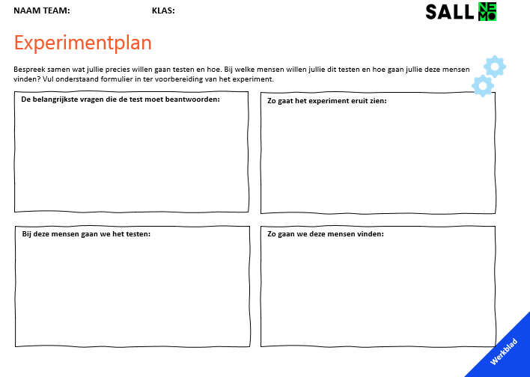
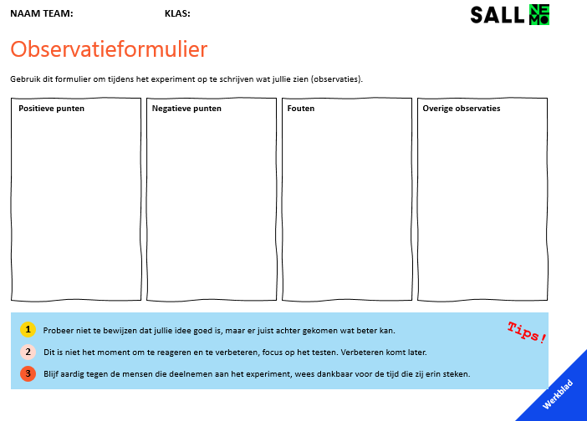
VOORBEELD
Werkbladen bij deze stap
Experimentplan
Observatieformulier

Slide 33
3. Experimenteren
Aan het einde van deze stap:
Is er een ingevuld experiment plan per experiment
Zijn de experimenten uitgevoerd
Zijn alle observaties van de experimenten genoteerd
Notes:
je open voor en verzamel feedback van gebruikers, onverwachte perspectieven en nieuwe vragen

Slide 34
4. EVALUEREN

Slide 35
4. Evalueren
Analyseren van de resultaten
Delen van de resultaten en conclusies
Beslissen over de volgende stap samen met de partners
Gedis-kwalifi-ceerd?
Resultaten van het experiment
Analyseren van de resultaten
Moet worden verbeterd?
Geslaagd?

Slide 36
4. Evalueren
Analyseren van de resultaten
Delen van de resultaten en conclusies
Beslissen over de volgende stap samen met de partners
Gedis-kwalifi-ceerd?
Begin met een nieuw idee
Resultaten van het experiment
Analyseren van de resultaten
Moet worden verbeterd?
Terug naar stap 2
Geslaagd?
Start een ‘echt’ project

Slide 37
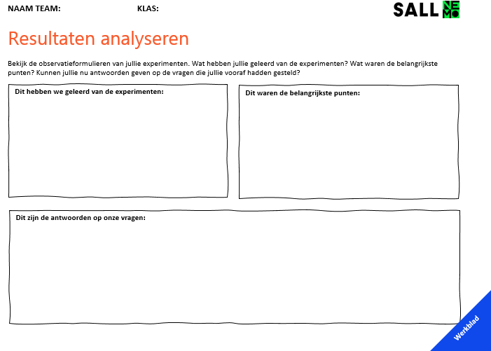
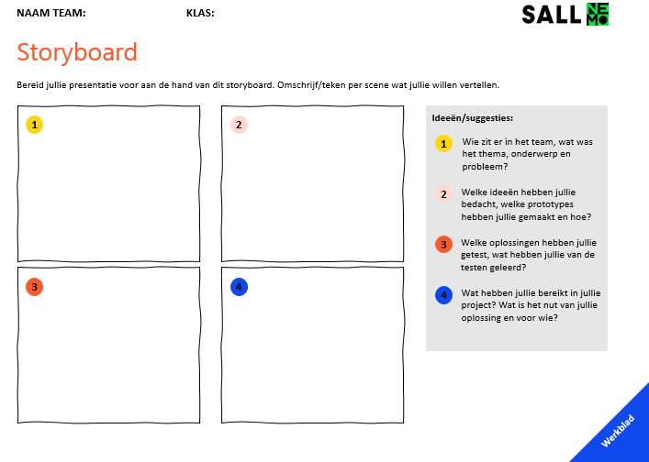
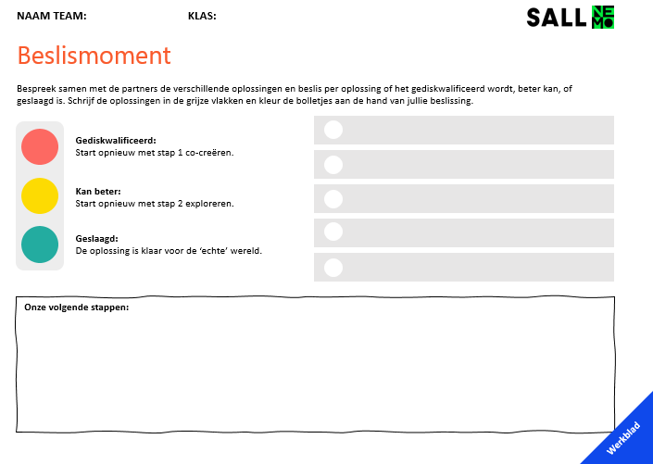
VOORBEELD
Werkbladen bij deze stap
Resultaten analyseren
Storyboard
Beslismoment

Slide 38
4. Evalueren
Aan het einde van deze stap:
Zijn de resultaten van het experiment geanalyseerd
Zijn er conclusies uit de experimenten getrokken
Is er een presentatie over de resultaten en conclusies gemaakt en gegeven
Is er een beslissing gemaakt over de volgende stap van het project

Slide 39
De belangrijkste stappen van de Living Labs-cyclus zijn:
Co-creëren
Exploreren
Experimenteren
Evalueren
Onderwerp
Prototype
Gedis-kwali-ficeerd?
Begin met een nieuw idee
Een prototype van de gekozen oplossing maken
1
3
Ge-slaagd?
Start een ‘echt’ project
Wat zijn problemen rond dit onderwerp?
Bekijken resultaten
Uitwerken
Voor-bereiden test
2
4
Resultaten test
Verbe-teren?
Terug naar stap 2
ideeën
Schema ontworpen door SALL-partner ORT
Ideeën verzamelen
Test
uitvoeren

